Slide 1
利用BeautifulSoup 抓取近期夯電影並存檔
班級：資工三A
學號：4070E020
姓名：陳冠喨

Slide 2
大綱
一、程式碼講解
二、結果呈現

Slide 3

一、程式碼講解
匯入csv(Excel)套件
匯入requests套件
匯入BeautifulSoup

Slide 4
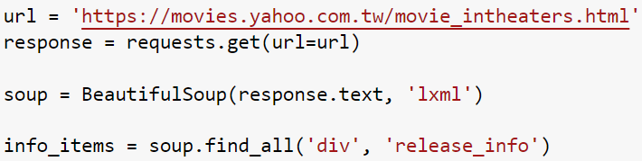
一、程式碼講解
抓取影片來源
利用套件抓取搜尋文字
抓取html電影資訊欄位

Slide 5
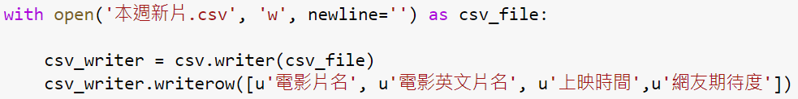
一、程式碼講解
創建並寫入csv檔案
並寫入對應欄位名稱

Slide 6
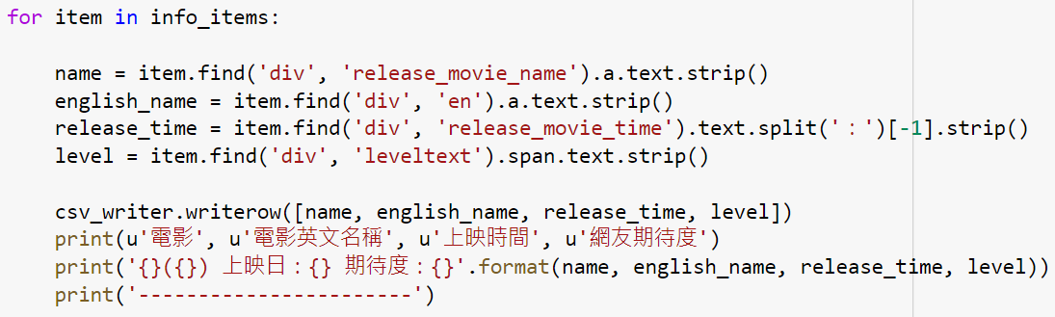
一、程式碼講解
抓取html電影名稱、英文名稱、上映時間與期待度欄位
並將其寫入csv並印出顯示

Slide 7
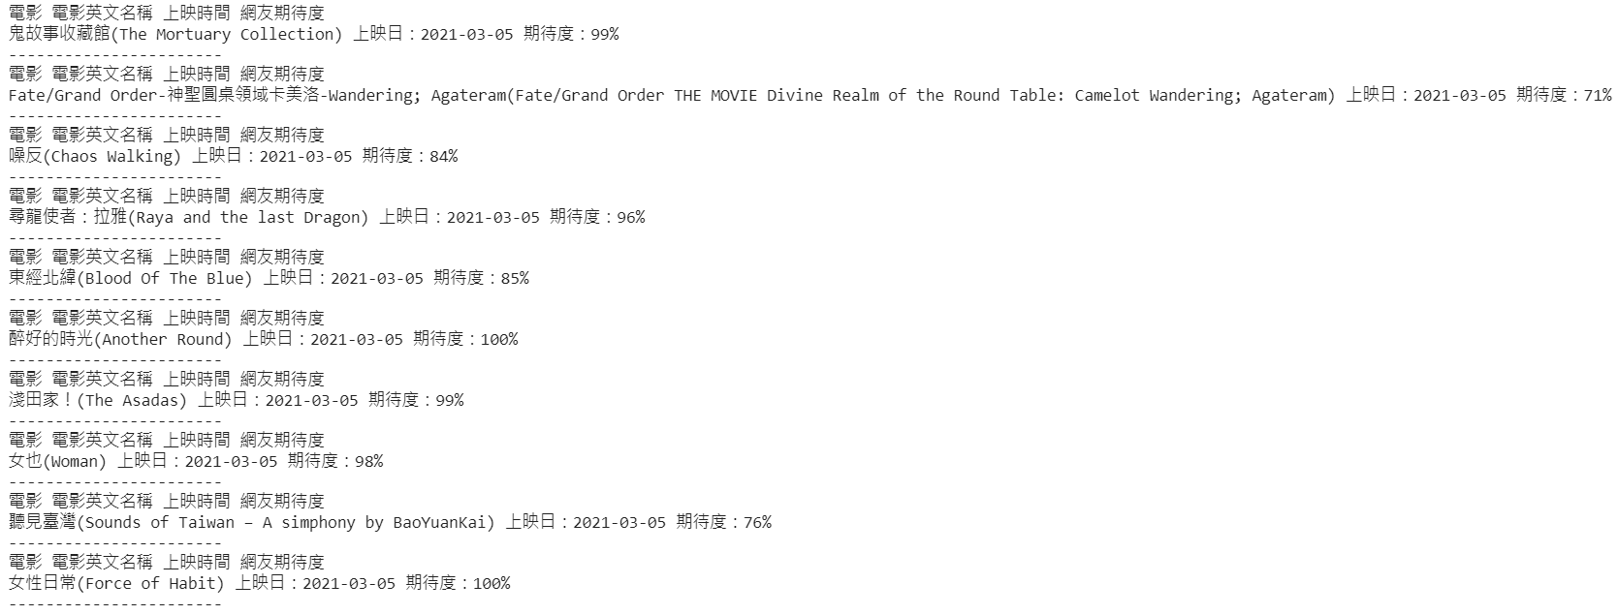
二、結果呈現-code

Slide 8
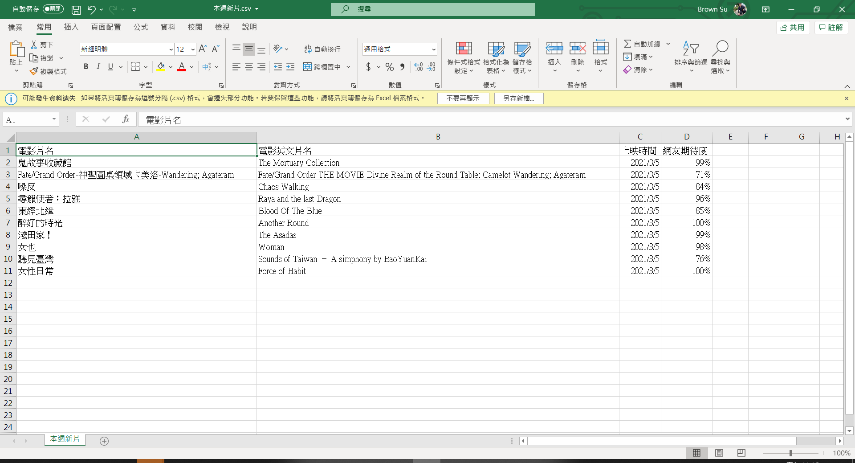
二、結果呈現-csv

Slide 9

學的到東西的事情是鍛鍊,學不到的是磨練。

